Slide 1

Karel Čapek – 3. část
Základní škola a Mateřská škola, Liberec, Barvířská 38/6, příspěvková organizace
Název : VY_32_inovace_12 Český jazyk a literatura – Příběh, který nikdy neskončí
Autor: Iveta Loumová
Období: Únor 2012
Věková skupina: 9. ročník
Tematická oblast: Český jazyk a literatura – česká literatura 1. poloviny 20. století
Anotace: Představení problematiky díla K. Čapka R.U.R (dramatická tvorba).

Slide 2


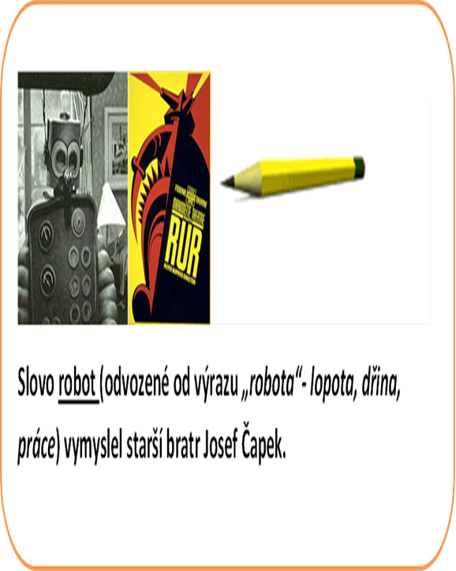
Karel Čapek – R.U.R.
Rossum´s Universal Robots (1920)
Nejznámější Čapkovo utopické drama,
jímž dosáhl téměř přes noc světové proslulosti.
Drama zpracovává atraktivní téma – vynález umělých bytostí (Robotů), které jsou obdařeny prakticky všemi lidskými dovednostmi.

Slide 3

Karel Čapek – R.U.R.
Práce s textem
Kompozice:
Hra se skládá z předehry a 3 dějství.
Předehra – příjezd Heleny ( jedné
z postav ) do továrny na výrobu Robotů
1. dějství - vzpoura Robotů proti lidstvu
2. dějství - zničení lidstva
3. dějství – snaha o záchranu lidstva
Čítanka 9, str. 53

Slide 4
Karel Čapek – R.U.R.
Práce s textem
Rozdělení do skupin:
Stručně převyprávějte děj ukázky.
Uveďte postavy, které reprezentují lidstvo.
Charakterizujte ústřední postavu ukázky.
Vyjádřete hlavní myšlenku ukázky. Jakou lidskou touhu vyjadřuje poslední část ukázky?

Slide 5
Karel Čapek – R.U.R.
Práce s textem
Uveďte postavy, které reprezentují lidstvo.
Harry Domin – ředitel továrny
Ing. Fabry – technický ředitel
Dr. Gall – vedoucí výzkumného oddělení
Dr. Busman – komerční ředitel
Dr.Hallemeier – doktor psychologie a výchovy
Stavitel Alqvist - vědec
Helena Gloryová – manželka Domina
Vědec Rossum – vynálezce Robotů
Nána
z anglického slova „businessman“
obchodník
„Helena trojská“ symbol ženské krásy
jméno odvozeno od hrdiny hry „Bílá nemoc“ Dr.Galéna
ze španělského slova „el quisto„-oblíbený
z lat. „faber“-vyrábějící bytost
rozum
v minulosti jméno pro chůvu
Z němčiny „helle" znamená světlo, jas
Dr. psychologie
z lat. „dominus“
pán

Slide 6
Karel Čapek – R.U.R.
Práce s textem
Charakteristika ústřední postavy ukázky.
Helena Gloryová
Manželka Dominova, ztělesnění ženského,
citového, laskavého přístupu k robotům i
lidem. Touží po návratu lidstva k
přirozenému životu a ničí recept na výrobu
Robotů.
Muži jsou ochotni pro ni zemřít. Bylo tomu tak i u trojské Heleny ( ve hře se umírá také kvůli jejímu nerozvážnému činu ).

Slide 7

Karel Čapek – R.U.R.
Práce s textem
Hlavní myšlenka ukázky.
Jakou lidskou touhu vyjadřuje poslední
část ukázky?
Např.:
touhu po kráse, obyčejnosti lidského života (např. cítit vůni květin, stavět domy…), navrácení se k přirozenému lidskému životu
úzkost z pokroku, ze stavu lidstva (ztráta plodnosti, neustálé válčení,…)
touhu po zániku Robotů (nahrazují lidstvo)

Slide 8
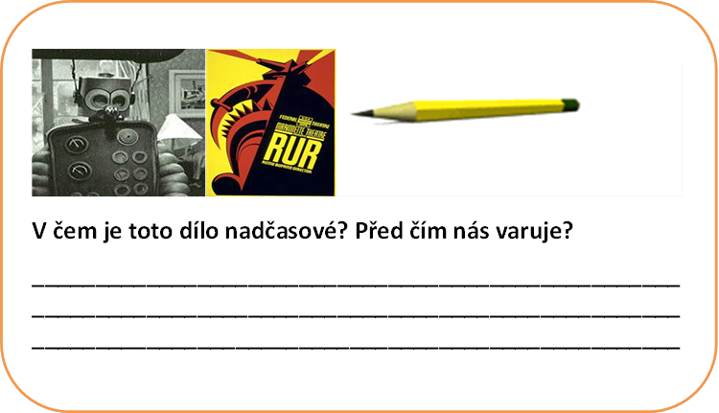

Karel Čapek – R.U.R.
Shrnutí
R.U.R. se skládá z předehry a tří jednání.
V předehře se seznamujeme s chodem
továrny na výrobu Robotů.
Zjišťujeme, že Roboti jsou od lidí takřka
k nerozeznání.
V následujících dějstvích Roboti přebírají kontrolu nad továrnou a nad celým světem, lidstvo je vyhubeno.
U dvou Roborů - Heleny a Primuse se objevuje láska, ochota obětovat se za druhého - stávají se lidmi a lidstvo je zachráněno.

Slide 9
Zdroj použité literatury:
NEZKUSIL, Vladimír. Literární výchova pro 8. ročník ZŠ: Výpravy do světa literatury. 2. vyd. Praha: Fortuna, 1997. ISBN 80-7168-453-8.
KOVALČÍK, Zdeněk. Čítanka pro 9. ročník ZŠ a příslušné ročníky VG. Všeň: Alter, s.r.o., 2006. ISBN 80-7245-017-4.
Zdroj obrázků:
Galerie Microsoft Office

